Slide 1
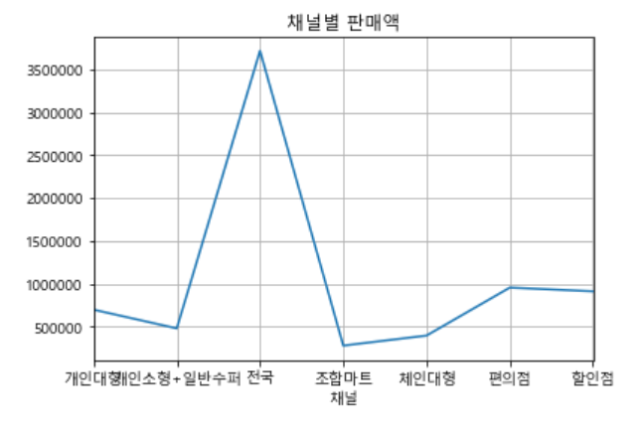
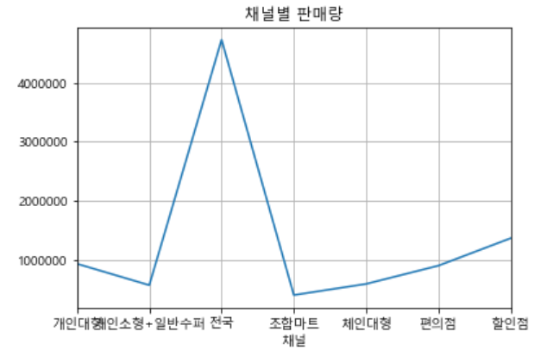
전국
판매량은 높음
편의점과 할인점의 판매액과 판매량 차이를 보이는데
왜 차이를 보이는지 조금 더 고민해보시면
채널별 특징을 아실 수 있습니다.
다음주 멘토링 때 알려드릴게요
한번 생각해보세요
편의점 | 할인점
판매액 높음
 | 판매량 높음
할인점은 박리다매를 하기 때문에 보통 묶음 단위로 편의점보다 저렴하게 팝니다. 따라서 판매량은 편의점 대비 월등히 높지만, 판매액은 편의점이 더 높습니다.

Slide 2
‘편의점’ 집중 마케팅
기존 고객수 유지
신규 고객 유입 마케팅
기존 고객 수 유지는
어떤 데이터를 보고 내린 결론인지 정확하게 표현 필요
지금 장표로는 그 내용을 입증할 수 없어서 쓸 수 없는 장표로 보임.
따라서 같은 상품의 수라도 할인점보다 편의점에 집중해서 더 잘 팔리도록 마케팅을 하는 것이 라면 회사 입장에서 유리합니다. 이를 근거로 편의점의 수익을 올리기 위해서는 편의점 기존 고객의 수를 유지해야 합니다

Slide 3
데이터 분석 – 마케팅 제안
지금 제안하는 내용을 데이터로 증명해야 하는데 지금까지 보여준 데이터로는 부족해보여 데이터로 증명 필요
다양한 상품 진열
다양한 상품군을 위해
‘할인점’을 가는 고객들을
‘편의점’으로 신규 유입
라면의 여러 종류를
편의점에서 보다 가깝게
구매할 수 있음
(이 데이터는 할인점과 편의점의 그래프 추이 차이와, 표에서 판매량은 할인점이 높지만, 편의점이 오히려 판매액이 높다는 거을 근거(빨간색, 노란색 화살표)로 증명할 수 있지 않을까 합니다. 이 분석도 근거가 가능할까요? 아니면 더 시각적으로 데이터 증명을 추가할 필요가 있을까요?!)

